Slide 1

誤差逆伝播法
プラズマ核融合基礎学分野 M1 深田 紘平

Slide 2

アーキテクチャ
ネットワーク構造
バッチ処理
$$class Two Layer Net :$$
$$def __init__(self,)$$
$$\#重みの初期化、レイヤの生成$$
$$def predict(self, x)$$
$$\#認識推論$$
$$def loss(self, x, t)$$
$$\#損失関数$$
$$def accurancy(self, x, t)$$
$$\#認識精度$$
$$def gradient(self, x, t)$$
$$\#誤差逆伝播法$$
繰り返し
勾配の算出
勾配の更新
勾配の決定

Slide 3
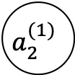

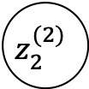



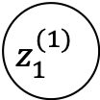

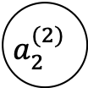

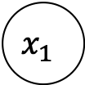
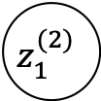

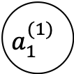

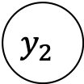
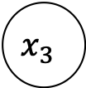
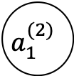
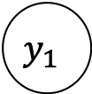



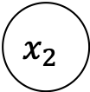
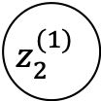



ニューラルネットワーク
入力層
第1層目
第2層目
出力層
$$x_{1}$$
$$w_{11}^{(1)}$$
$$w_{11}^{(2)}$$
$$h$$
$$w_{12}^{(1)}$$
$$a_{1}^{(1)}$$
$$h$$
$$z_{1}^{(1)}$$
$$a_{1}^{(2)}$$
$$z_{1}^{(2)}$$
$$y_{1}$$
$$w_{12}^{(2)}$$
$$w_{21}^{(1)}$$
$$x_{2}$$
$$w_{22}^{(1)}$$
$$w_{21}^{(2)}$$
$$a_{2}^{(1)}$$
$$h$$
$$z_{2}^{(1)}$$
$$a_{2}^{(2)}$$
$$h$$
$$z_{2}^{(2)}$$
$$y_{2}$$
$$w_{31}^{(1)}$$
$$w_{22}^{(2)}$$
$$x_{3}$$
$$w_{32}^{(1)}$$

Slide 4
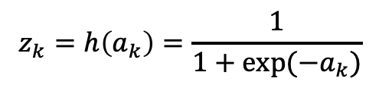
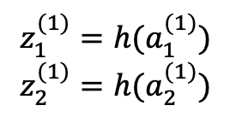
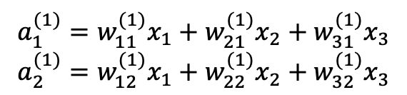
第1層目の計算
入力層
第1層目
$$x_{1}$$
$$a_{1}^{(1)}={w_{11}^{(1)}x}_{1}+{w_{21}^{(1)}x}_{2}+{w_{31}^{(1)}x}_{3}$$
$$a_{2}^{(1)}={w_{12}^{(1)}x}_{1}+{w_{22}^{(1)}x}_{2}+{w_{32}^{(1)}x}_{3}$$
$$w_{11}^{(1)}$$
$$w_{12}^{(1)}$$
$$a_{1}^{(1)}$$
$$h$$
$$z_{1}^{(1)}$$
Sigmoid関数
非線形問題を解けるようにするため
$$w_{21}^{(1)}$$
$$x_{2}$$
$$z_{k}=h\left(a_{k}\right)=\frac{1}{1+exp⁡(−a_{k})}$$
$$w_{22}^{(1)}$$
$$a_{2}^{(1)}$$
$$h$$
$$z_{2}^{(1)}$$
$$z_{1}^{(1)}=h(a_{1}^{(1)})$$
$$z_{2}^{(1)}=h(a_{2}^{(1)})$$
$$w_{31}^{(1)}$$
$$x_{3}$$
$$w_{32}^{(1)}$$

Slide 5





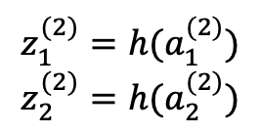

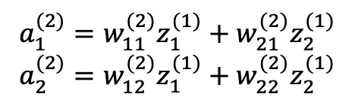






第二層目の計算
第1層目
第2層目
$$a_{1}^{(2)}=w_{11}^{(2)}z_{1}^{(1)}+w_{21}^{(2)}z_{2}^{(1)}$$
$$a_{2}^{(2)}=w_{12}^{(2)}z_{1}^{(1)}+w_{22}^{(2)}z_{2}^{(1)}$$
$$w_{11}^{(2)}$$
$$h$$
$$a_{1}^{(1)}$$
$$h$$
$$z_{1}^{(1)}$$
$$a_{1}^{(2)}$$
$$z_{1}^{(2)}$$
Sigmoid関数
$$w_{12}^{(2)}$$
$$z_{k}=h\left(a_{k}\right)=\frac{1}{1+exp⁡(−a_{k})}$$
$$w_{21}^{(2)}$$
$$z_{1}^{(2)}=h(a_{1}^{(2)})$$
$$z_{2}^{(2)}=h(a_{2}^{(2)})$$
$$a_{2}^{(1)}$$
$$h$$
$$z_{2}^{(1)}$$
$$a_{2}^{(2)}$$
$$h$$
$$z_{2}^{(2)}$$
$$w_{22}^{(2)}$$

Slide 6

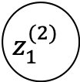
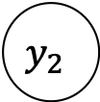
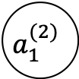
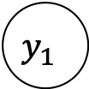

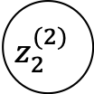
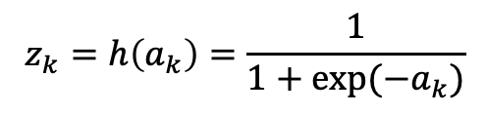
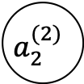
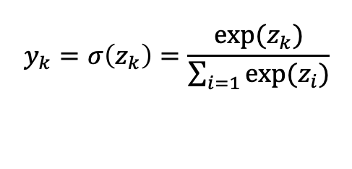
出力層
第2層目
出力層
Sigmoid関数
$$a_{1}^{(2)}$$
$$h$$
$$z_{1}^{(2)}$$
$$σ$$
$$y_{1}$$
$$z_{k}=h\left(a_{k}\right)=\frac{1}{1+exp⁡(−a_{k})}$$
Soft-max関数
出力値の総和を1にすることで割合を評価する
$$a_{2}^{(2)}$$
$$h$$
$$z_{2}^{(2)}$$
$$y_{2}$$
$$y_{k}=σ\left(z_{k}\right)=\frac{exp⁡(z_{k})}{\sum_{i=1}{{exp⁡(z}_{i})}}$$

Slide 7
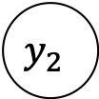
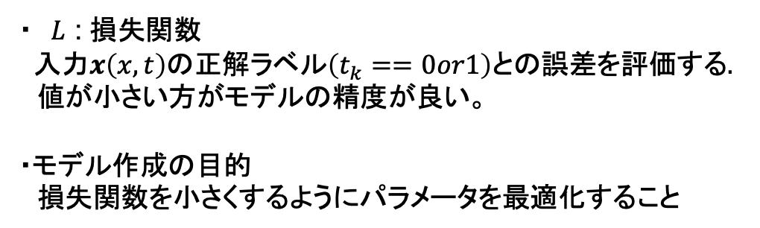
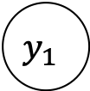
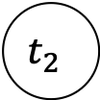
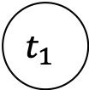
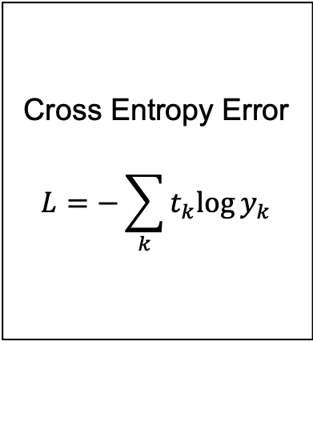
出力値の評価
出力層
正解ラベル
Cross Entropy Error
$$L=−\sum_{k}{t_{k}log⁡y_{k}}$$
$$y_{1}$$
$$t_{1}$$
$$y_{2}$$
$$t_{2}$$
$・ L$ : 損失関数
$$入力x\left(x,t\right)の正解ラベル\left(t_{k}==0or1\right)との誤差を評価する.$$
値が小さい方がモデルの精度が良い。
・モデル作成の目的
損失関数を小さくするようにパラメータを最適化すること

Slide 8
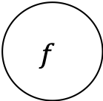
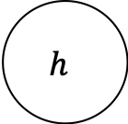
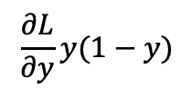

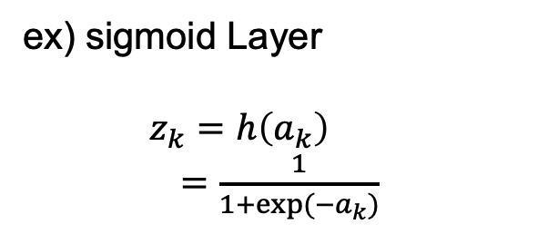






逆伝播
局所的な微分を上流から伝達された値に乗算して前のノードに渡していく
順方向
$$x$$
$$f$$
$$y$$
$$E\frac{∂y}{∂x}$$
$$E$$
逆方向
ex) sigmoid Layer
$$z_{k}=h\left(a_{k}\right)$$
$=\frac{1}{1+exp⁡(−a_{k})}$
$$y$$
$$x$$
$$h$$
$$\frac{∂L}{∂y}y(1−y)$$
$$\frac{∂L}{∂y}$$

Slide 9

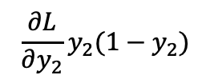

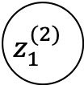
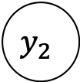
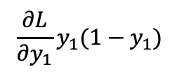
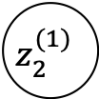









誤差逆伝播法(スカラー)
第1層目
第2層目
出力層
$$a_{1}^{(1)}$$
$$h$$
$$z_{1}^{(1)}$$
$$a_{1}^{(2)}$$
$$h$$
$$z_{1}^{(2)}$$
$$y_{1}$$
$$\frac{∂L}{∂y_{1}}y_{1}(1−y_{1})$$
$$\frac{∂L}{∂y_{1}}$$
$$a_{2}^{(1)}$$
$$h$$
$$z_{2}^{(1)}$$
$$a_{2}^{(2)}$$
$$h$$
$$z_{2}^{(2)}$$
$$y_{2}$$
$$\frac{∂L}{∂y_{2}}y_{2}(1−y_{2})$$
$$\frac{∂L}{∂y_{2}}$$
各エッジの勾配を計算していく

Slide 10









誤差逆伝播法(ベクトル)
$$X=\left(x_{0},x_{1},･･･,x_{n}\right)$$
$\frac{∂L}{∂y}$ = ($\frac{∂L}{∂x_{0}}$, $\frac{∂L}{∂x_{1}}$,$･･･,\frac{∂L}{∂x_{n}}$)
$\frac{∂L}{∂X}$ = $\frac{∂L}{∂Y}∙$ $W^{T} ⋯①$
$\frac{∂L}{∂W}$ =$W^{T}∙\frac{∂L}{∂Y}$ $⋯②$
$$X$$
$$①$$
$$X ∙W$$
$$Y$$
$$W$$
$$\frac{∂L}{∂y}$$
$$\frac{∂L}{∂y}$$
$$②$$

Slide 11











誤差逆伝播法
Softmax Layerからの逆伝播は出力$a$と教師ラベル$t$の差分になる
$$y_{1}$$
Cross
Entropy
Error
$$t_{1}$$
$$a_{1}^{(1)}$$
$$h$$
$$z_{1}^{(1)}$$
$${y_{1}−t}_{1}$$
Softmax
$$y_{2}$$
$$L$$
$$a_{2}^{(1)}$$
$$h$$
$$z_{2}^{(1)}$$
$$t_{2}$$
$${y_{2}−t}_{2}$$
$$Y−tを前レイヤに伝播していき、各エッジの勾配を算出していく$$

Slide 12










勾配の算出と更新
重みパラメータ$W$に関する損失関数$L$の勾配を逆誤差伝播方により求める。
$$\frac{∂L}{∂W}=\left(\begin{matrix}\frac{∂L}{∂w_{11}^{\left(1\right)}} & \frac{∂L}{∂w_{12}^{\left(1\right)}} \\ \frac{∂L}{∂w_{21}^{\left(1\right)}} & \frac{∂L}{∂w_{22}^{\left(1\right)}} \\ \frac{∂L}{∂w_{31}^{\left(1\right)}} & \frac{∂L}{∂w_{32}^{\left(1\right)}}\end{matrix}\right)$$
$$W=\left(\begin{matrix}w_{11}^{\left(1\right)} & w_{12}^{\left(1\right)} \\ w_{21}^{\left(1\right)} & w_{22}^{\left(1\right)} \\ w_{31}^{\left(1\right)} & w_{32}^{\left(1\right)}\end{matrix}\right)$$
重みパラメータを勾配方向に微小量だけ更新する。
$$W=W−η\frac{∂L}{∂W}$$
$$L$$
$$η:学習率$$
$$η$$
$$w_{opt}$$
$$w_{i+1}$$
$$w_{i}$$
$$w$$

Slide 13

まとめ
バッチ処理
勾配法
誤差逆伝播法
繰り返し
勾配の算出
勾配の更新
$$W=W−η\frac{∂L}{∂W}$$
勾配の決定

